Slide 1
Školní připravenost
Monika Voralová
SPC Skuteč
730 187 640
monika.kunhartova@spzs-skutec.cz

Slide 2





§ Novinky §
Zápisy do 1. tříd na ZŠ
od 15.1.2026 do 15.2.2026
„zrušení“ odkladů povinné školní docházky
screening školní zralosti v MŠ
zápis jako společenská událost
asistent pedagoga ve třídách s více jak 15 žáky
zrušení hodnocení známkou v 1. a 2. ročníku
omezení opakování 1. ročníku ZŠ

Slide 3


Odklad povinné školní docházky
chronická onemocnění horních a dolních cest dýchacích
diabetes
epilepsie
nedokončený vývoj řeči
dyslálie
pracovní nezralost
socio-emoční nezralost
hyperaktivita, poruchy pozornosti
jiné životní podmínky, odlišné kulturní prostředí
nerozvinuté jednotlivé percepce
smyslové vady, tělesná postižení
Aspergerův syndrom, autismus bez významných intelektových poruch
situace v rodině (stěhování, rozvod)
děti, jejichž zdravotní stav dlouhodobě neumožňuje účast dítěte ve vyučování
děti se středně těžkým a těžkým mentálním postižením, autismus v kombinaci s jinými vadami
děti, u nichž probíhá intenzivní léčba a dítě je omezeno v prezenční docházce do školy
děti se závažnou vadou řeči, která zasahuje do oblasti porozumění:
  nelze určit míru/stupeň závažnosti a šíři obtíží přesahující rámec řečové a jazykové poruchy
  nedokončená diagnostika
  další závažné zdravotní postižení, které neumožňuje prezenční docházku do ZŠ

Slide 4
Posouzení školní zralosti
Staré podmínky
Nové podmínky
posouzení školní zralosti v PPP nebo SPC
+
posouzení školní zralosti klinickým psychologem nebo lékařem (včetně pediatra)
2025/2026 * od 1.4. - 31.8.
2026/2027 * od 1.7. - 31.8.
posouzení školní zralosti klinickým psychologem nebo odborným lékařem (mimo pediatra)
+
posouzení školní zralosti v PPP nebo SPC
2025/2026 * do 31.3.
2026/2027 * do 30.6.

Slide 5

takto to vidí MŠMT
Na konci předškolního vzdělávání dítě zpravidla
projevuje zájem o učení, objevování a poznávání světa kolem sebe
poradí si v běžných situacích
má osvojené základní sebeobslužné návyky
vyjadřuje svoje potřeby
pojmenuje své silné a slabé stránky, zájmy
domluví se s ostatními, spolupracuje
dodržuje základní společenská pravidla
chová se ohleduplně k druhým
adaptuje se na nové prostředí a přijímá změny

Slide 6

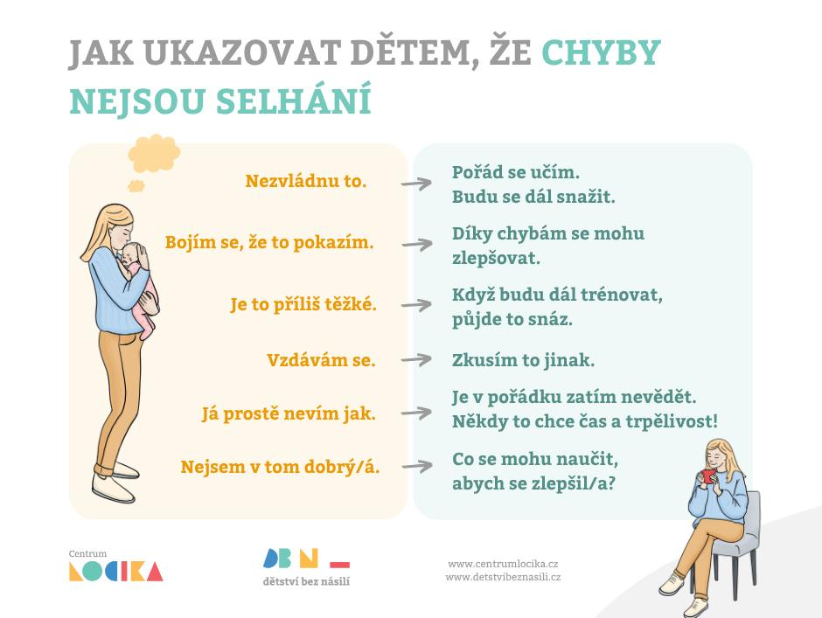
zájem o učení
socializace v kolektivu
pracovní návyky
nebát se chyb
hned se nevzdávat
sebeobsluha
samostatnost
komunikace
učení v reálné situaci na reálném místě
domácí práce, práce na zahradě
odměna „až to bude hotové“
množství hraček
hry podle pravidel
naučená bezmoc

Slide 7

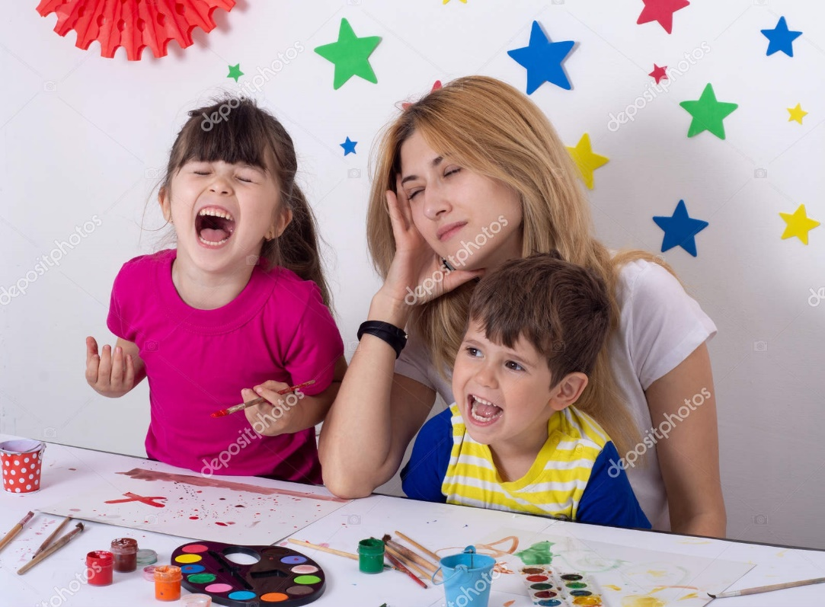
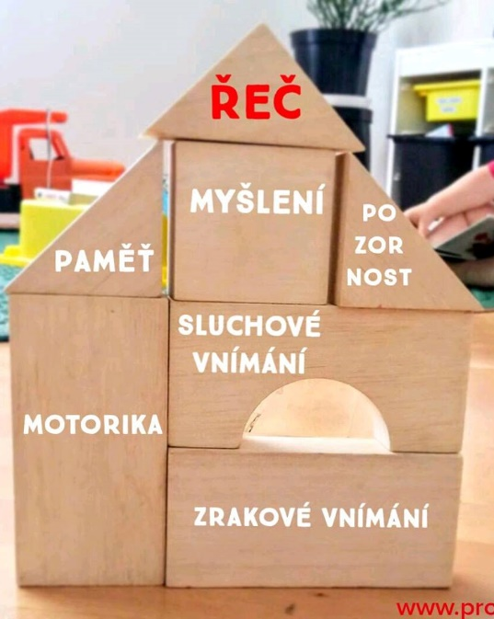

Slide 8

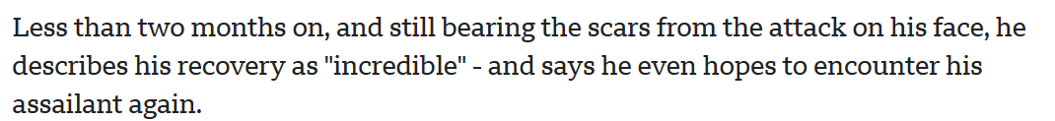


Jenže
Jenže
ABY MOHLO DÍTĚ ČÍST, POTŘEBUJE
slovní zásobu
gramatickou stránku jazyka
fonologické povědomí
zrakové vnímání
výslovnost
one two three four
Někteří psi milují vodu. Když vidí pána, hned by do něj chtěli štěkat.

Slide 9












Slide 10

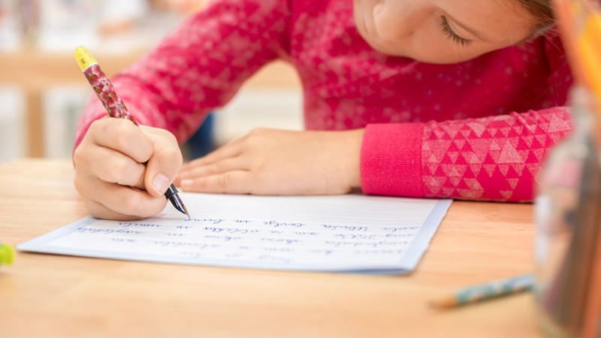
Aby mohlo dítě psát, potřebuje
slovní zásobu
fonologické povědomí
lateralita
uvolněnou ruku
úchop
vizuomotoriku
schopnost napodobit písmeno a číslici se skládá z toho, jestli ho dítě správně vidí a jestli dokáže přimět ruku, aby ho podle předlohy okopírovala
výslovnost
zrakové vnímání
jemná motorika uvolněná až po prsty

Slide 11
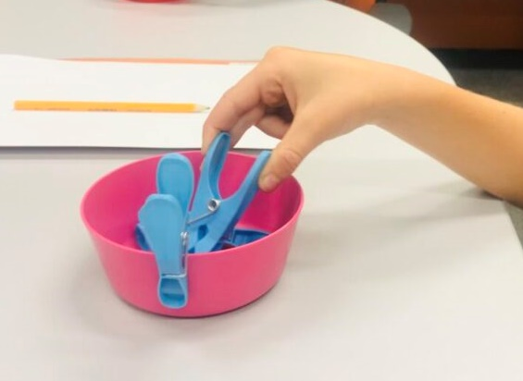
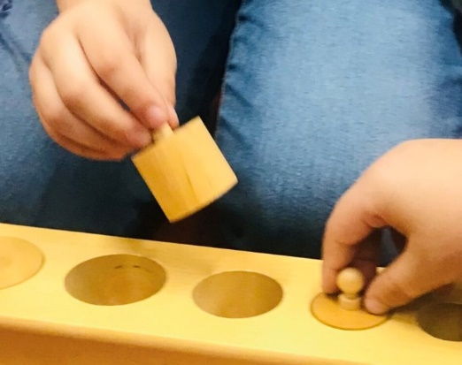
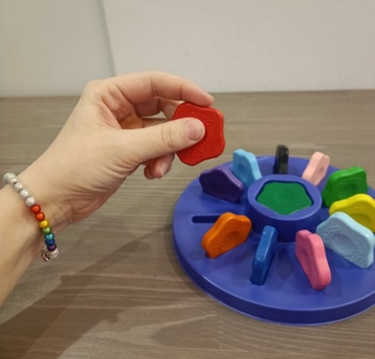

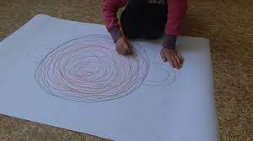

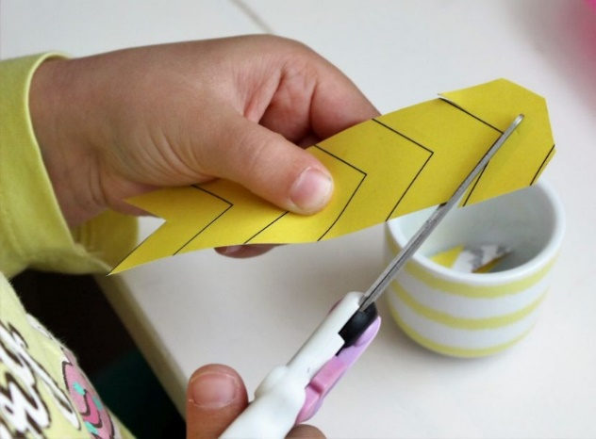
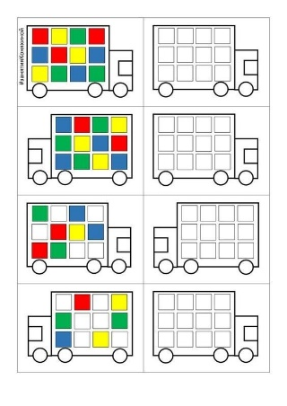


vaření, pečení
věšení prádla
kolíčky
spravování věcí
oblékání
zip, knoflíky, ponožky
obouvání
tkaničky
zametání, vysávání
stavebnice
korálky
modelína
manipulace s drobnými předměty
lezení
házení a chytání míče
skákání přes švihadlo
opičí dráhy
kolo, plavání
prolezky

Slide 12
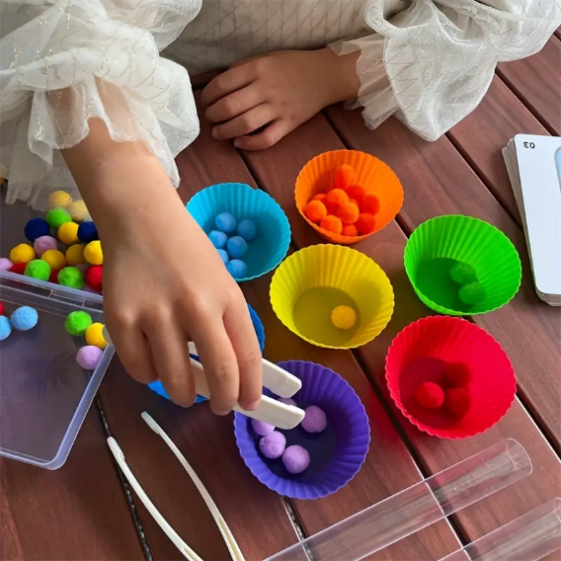

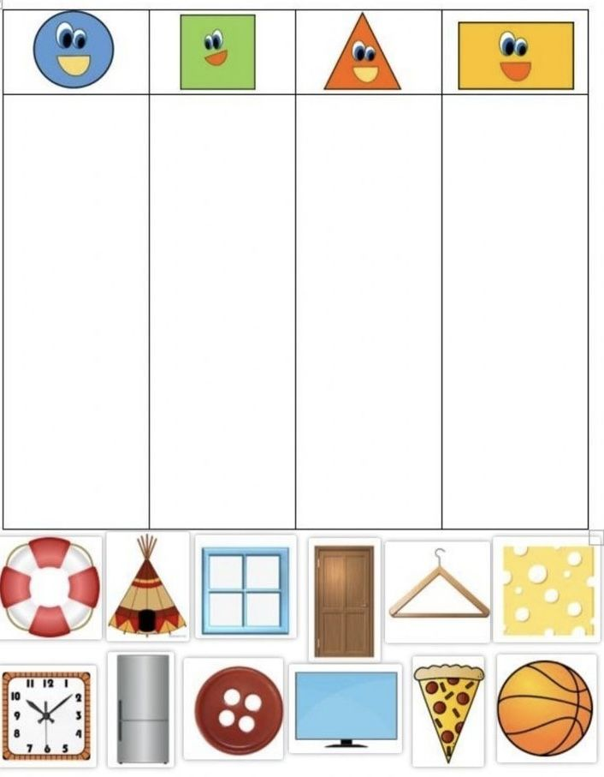
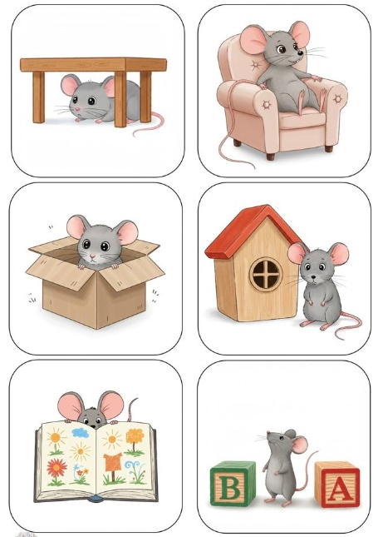

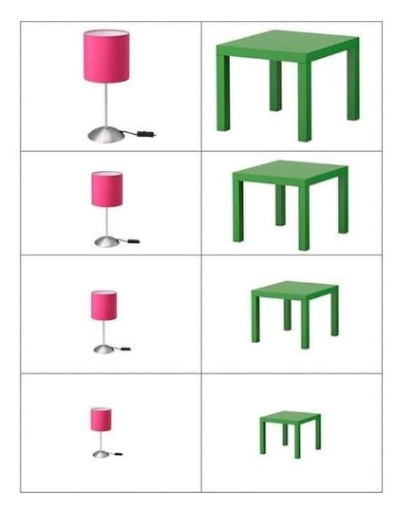

Jenže
ABY MOHLO DÍTĚ POČÍTAT, POTŘEBUJE
orientaci v čase a prostoru
třídit podle určitého kritéria
geometrické tvary
znát základní matematické pojmy
Chápání množství
Chápe, že lze počítat různé věci, každá však musí být započítána jen jednou.
Ví, že každé číslo slouží k označení neměnného počtu/množství.
Uvědomuje si, že čísla jsou řazena v určitém závazném sledu.
Rozumí tomu, že poslední číslo, k němuž se dopočítáme, označuje celkový počet.
Postupně chápe pořadí.
porovnávat

Slide 13







Slide 14




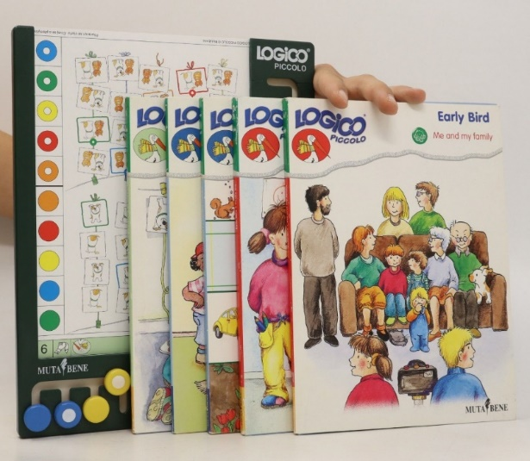
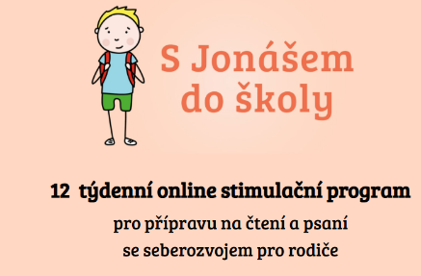
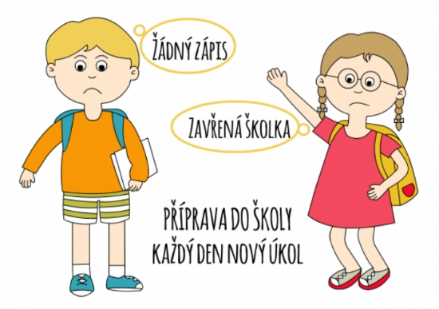


https://www.vesela-chaloupka.cz/klicove-slovo/predskolaci/

Slide 15
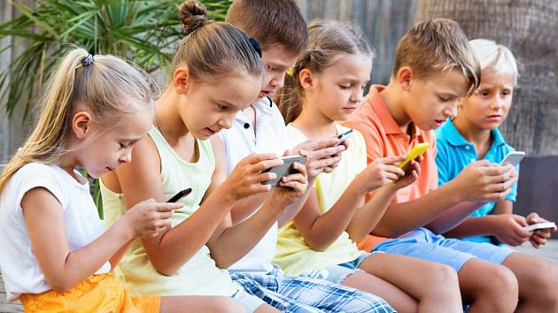

Jak to tedy je?

Slide 16
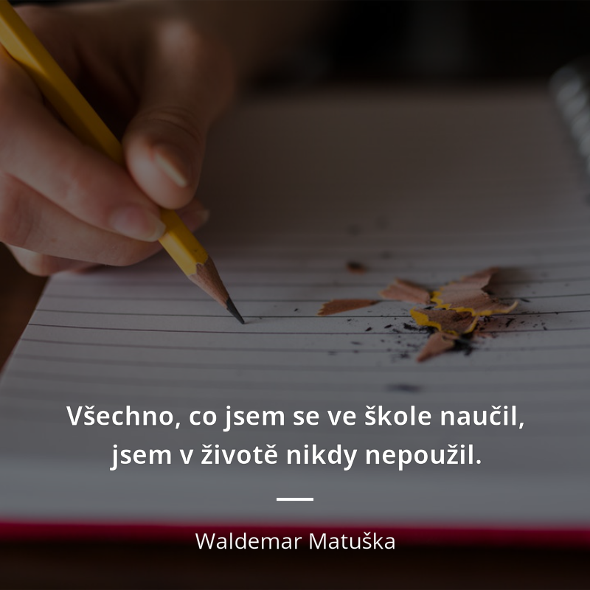
Děkuji vám za pozornost!

